Slide 1
Recovery & Bostad först
Nationell nätverksträff Bostad först
Göteborg 15 september 2025
Arne Kristiansen
School of Social work lund university

Slide 2
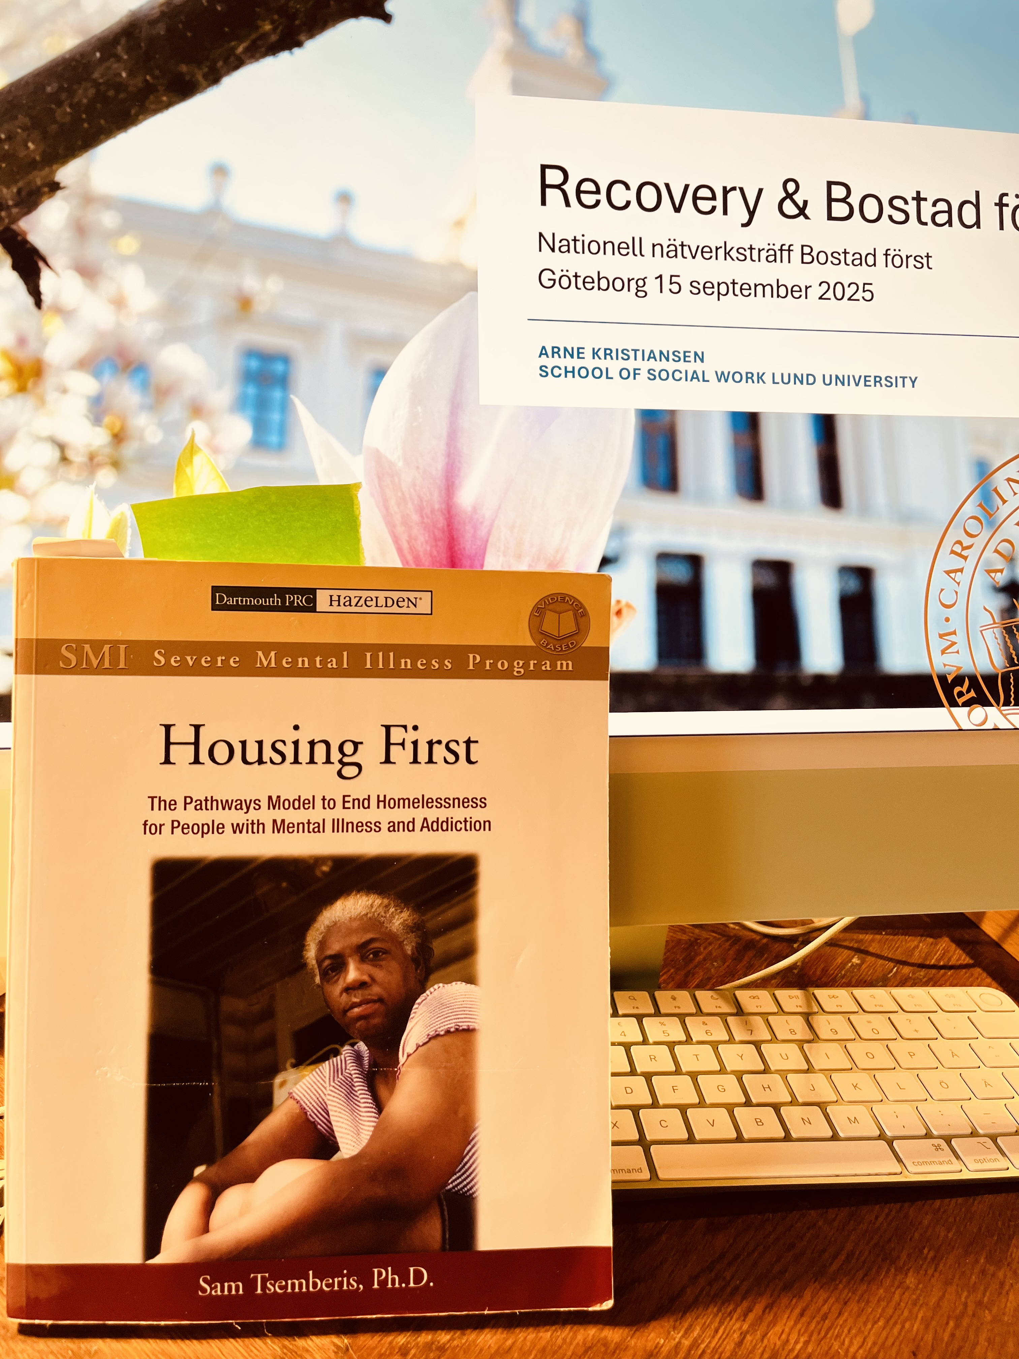

Slide 3
Inledande sammanfattning
Ett professionellt recoveryinriktat förhållningssätt i bostad först utgår ifrån ett helhetsperspektiv på social förändring. Det bygger på kunskap, empati, etisk medvetenhet och brukarinflytande. Detta möjliggör skapande av tillit och hållbara relationer mellan de människor som möts i bostad först-verksamheter (Kristiansen 2022; 2024).
”The client is the director of the helping process…” (Tsemberis 2010, p.130)

Slide 4
Bostad först - Recovery
”… the process in which people are able to live, work, learn, and participate fully in their communities…” (Tsemberis 2010, p. 27).
En existentiellt meningsskapande process som sker i meningsfulla samspel med andra människor i samhället och som möjliggör social förändring (Kristiansen 1999).
Att börja där klienten befinner sig... Helhetsperspektiv!
Trygghet och förutsägbarhet. Känslor av hopp, framtidstro. Hållbara relationer.
Upplevelse av gemenskap och tillhörighet i samhället. Individuell i olika avseenden, men sker inte i isolering.
Behandlingsinsatser kan vara viktiga, men deras betydelse avgörs vad som sker efter dem.
Recovery tar tid, ofta år...
(se t.ex. Best 2012; Blomqvist 1998; Kristiansen 1999; Topor 2001; Tsemberis 2010)

Slide 5
Bostad först: Grundprinciper
Arne Kristiansen
Bostad är en mänsklig rättighet
Rätten till val och självbestämmande
Bostad och behandling ska separeras från varandra
Stöd riktas till återhämtning
Stöd baseras på skademinskning
Aktivt engagemang utan tvång och fostran
Deltagarstyrt stöd utifrån individens styrkor, behov och egna mål
Flexibelt stöd under så lång tid som personen själv vill och behöver

Slide 6
Vad Bostad först är!
Vad Bostad först inte är!
Bostad först är en rättighets- och evidensbaserat arbetsmodell för att bryta hemlöshet.
Bostad först är INTE missbruksvård eller någon annan form av behandling och ska därför inte användas som en ersättning för vård och behandling av olika sociala problem.
Bostad först med god programtrohet medför ofta att de boende i Bostad först-verksamheter förändrar sina liv även i andra avseenden.

Slide 7
Ett relations- och styrkebaserat förhållningssätt
”It is important to focus on an individuals strenghts…” (Tsemberis 2010, sidan 130)
Styrkebaserat socialt arbete är relationsorienterat och bygger på en tilltro till brukarnas förändringsmöjligheter.
Betoningen på samtal och diskussioner om framtida möjligheter.
Dialog, samarbete, engagemang på brukarens villkor - brukarinflytande!
Att börja där klienten befinner sig!
Social tillhörighet! Community!
”The community is viewed as an oasis of resources, not as a barrier…” (Tsemberis 2010, sidan 130)
Se t.ex. Healy (2014); Knutagård, Heule & Kristiansen (2021); Kristiansen (2023; 2024)

Slide 8

Relationens primat
The case manager-client relationship is primary and essential (Tsemberis 2010)

Slide 9
problem problem problem problem problem problem problem problem misslyckanden problem problem problem problem problemproblem misslyckanden problem problem misslyckanden problem problem problem problem problem problem problem misslyckanden problem problem problem problem problem problem misslyckanden problem problem problem problem misslyckanden problem problem problem problem misslyckanden problem problem problem problem problem problem problem misslyckanden problem problem problem problem problem problem problem misslyckanden problem problem problem problem problem problem problem problem problem problem problem problem problem problem problem problem problem problem problem problem problem problem problem problem problem problem problem problem problem problem problem problem problemproblem problemproblem misslyckanden problem problem problem problem problem misslyckanden problem problem problem problem problem problem problem problem problem problem problem problem problem problem problem problem problem problem problem problem problem

Slide 10
Problemet med problemlösningsperspektivet
Problemfokusering
Individualisering
Socialarbetaren
är expert
Symptomintolerans
Specialisering
Strukturerade
steg-för-steg

Slide 11
Whose side are we on?
Trovärdighetshierarkin
Howard S. Becker (1967)

Slide 12
Recovery & Bostad först i praktiken
(Tsemberis 2010)
1. People with psychiatric disabilities can recover, reclaim, and transform their lives
2. It is important to focus on individual´s strenghts
3. The community is viewed as an oasis of resources, not as a barrier
4. The client is the director of the helping process
5. The case manager-client relationship is primary and essential
6. The primary setting for the work is in the community.

Slide 13
Recovery & harm reduction
Harm reduction är ett förhållningssätt för att begränsa skadorna av missbruk, psykiska ohälsa eller andra sociala problem, utan att behandla symtomen. Det bygger på kunskapen om att en bättre hälsa och livssituation kan leda till ökade möjligheter att bli fri från missbruk, psykisk ohälsa etc.
Harm reduction är lösningsorienterad, medkännande och pragmatisk.
Harm reduction lägger märke till och uppmärksammar såväl små som större förändringar.
Harm reduction kräver flexibilitet och individuella hänsynstaganden.
(se t.ex. Tsemberis 2010; Kristiansen 2022).

Slide 14

“De bästa terapeutiska samtalen sker över skurhinken…”

Slide 15
Recovery & Bostad först i praktiken
Programtrohet – Lita på metoden!
Undvik att argumentera mot eller konfrontera hyresgästen! (M1)
Ha tålamod och visa empati!
Uppmuntra hyresgästens tro på sina egna förmågor
Utvärdera! Prata med hyresgästen om er relation!

Slide 16
Var snälla!
Glöm inte att alla varit barn med drömmar
om vad de skulle bli när de blir stora…

Slide 17
empati empati empati empati empati empati empati
empati empati empati empati empati empati empati empati empati empati empati empati empati empati empati empati empati empati empati empati empati empati empati empati empati empati empati empati empati empati empati empati empati empati empati empati empati empati empati empati empati empati empati empati empati empati empati empati empati empati empati empati empati empati empati empati empati empati empati empati empati empati empati empati empati empati empati empati empati empati empati empati empati empati empati empati empati empati empati empati empati empati empati empati empati empati empati empati empati empati empati empati empati empati empati empati empati empati empati empati empati empati empati empati empati empati empati empati empati empati empati empati empati empati empati empati empati empati empati empati empati empati empati empati empati empati empati empati empati empati empati empati empati empati empati empati empati empati empati empati empati empati empati

Slide 18

Tack för att ni lyssnade!
Se människan!

Slide 19
Referenser
Becker, Howard S. (1967). Whose Side Are We On? Social Problems, Vol 14 (3), pp. 239-247.
Best, David (2012). Addiction Recovery, A Movement for Social Change and Personal Growth in the UK. Shoreham-by-Sea: Pavilion Publishing.
Blomqvist, Jan (1998). Beyond treatment?: widening the approach to alcohol problems and solutions. Stockholm: Stockholms universitet.
Frank, Jerome D. & Frank, Julia B. (1991) Persuasion and healing. A comperative study of psychotherapy. Baltimore: The John Hopkins University Press.
Healy, Karen (2014). Social work theories in context: creating frameworks for practice. Houndmills, Basingstoke, Hampshire: Palgrave Macmillan.
Knutagård, Marcus, Heule, Cecilia & Kristiansen, Arne (2021). Missing Hero: Coproducing Change in Social Housing Programmes. Social Inclusion (ISSN 2183-2803) 2021, Volume 9:3.
Kristiansen, Arne (1999). Fri från narkotika. Om kvinnor och män som har varit narkotikamissbrukare. Umeå: Studier i socialt arbete nr 28, Institutionen för socialt arbete, Umeå universitet.
Kristiansen, Arne (2022). En historisk ironi i det sociala hemlöshetsarbetet. Om att klara eget boende eller att inte klara sig utan eget boende. I Angelin, Anna & Hjort, Torbjörn (red.) Socialt arbete i förändring - utmaningar och villkor inom utbildning, forskning och praktik. Lund: Lunds universitet, Samhällsvetenskapliga fakulteten (sid 443-470).
Kristiansen, Arne (2023). Socialtjänstens arbete med social mobilisering av utsatta grupper. I Blom, Björn, Eriksson, Malin & Snellman, Marie-Louise (red.) Socialtjänstens arbete med social hållbarhet – Insatser på individ, grupp och samhällsnivå. Lund: Studentlitteratur (sid. 185-198).
Kristiansen, Arne (2024). Tillsammans! Socialt arbete för social rättvisa. I Knezevic, Zlatana (red.) Socialt arbete – i gränslandet mellan teori och praktik. Liberförlag, Stockholm (sid 97-113) ISBN 978-91-47-14936-0.
Topor, Alain (2001). Managing the contradictions: Recovery from severe mental disorders. Diss. Stockholm : Stockholms universitet, 2001.
Tsemberis, Sam J. (2010). Housing first: the Pathways model to end homelessness for people with mental illness and addiction. Center City, Minnesota: Hazelden.

